Slide 1
SMARTARE ELEKTRONIKSYSTEM Värdekedjaprojekt Workshop på Svensk Elektroniks vårstämma 20190523
Moderator
Maria Månsson
Styrelseledamot Smartare Elektroniksystem
ordf Värdekedjarådet

Slide 2
SMARTARE ELEKTRONIKSYSTEM
Programstyrelse
Programkontor
Behovsägare
Programråd Värdekedja
Programråd
Excellens
Programråd
Kompetens
Programråd Värdekedja
Notes:
ML

Slide 3
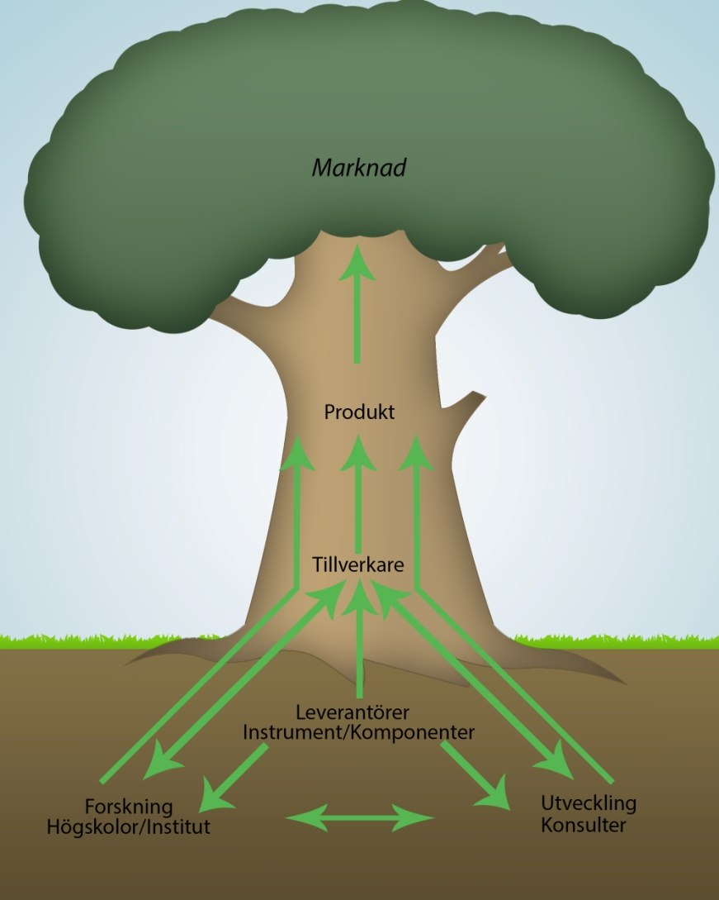
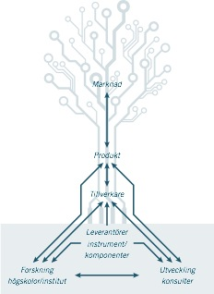
Effektiva värdekedjor
BAKGRUND
Alla länkar i kedjan behövs
Kunskapsöverföring
Större samverkan mellan aktörer i hela värdekedjan
Forskning
Teknikutveckling
Tillverkare
Distribution
Ställer nya krav på:
Överblick
Beställarkompetens
Kommunikation
Kommersialisering
Notes:
Maria

Slide 4
HANDBOKEN

Slide 5
BILAGOR

Slide 6
MÅL
Tydliga och enhetligt utformade underlag som effektiviserar dialogen mellan konstruktör och tillverkare samt kvalitetssäkrar beställningsprocessen.
Minska kostnader
Effektivisera arbetet – minska tidsförluster
Öka kvalitet och tillförlitlighet i de tillverkade produkterna

Slide 7
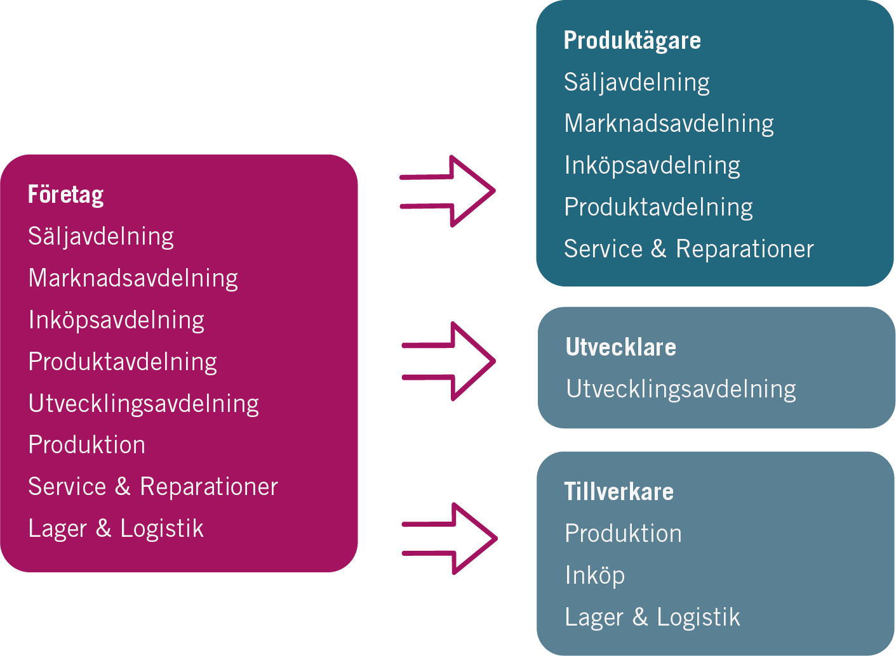
1. INTRESSENTER
1.1 Produktägare
1.2 Utvecklare
1.3 Tillverkare

Slide 8
ARBETSGRUPPEN in action
·· Atlas Copco AB
·· EK Power Solutions AB
·· Eskilstuna Elektronikpartner AB
·· Frikab AB
·· Inission AB
·· Mycronic AB
·· NCAB Group
·· Note AB
·· Orbit One AB
·· Prevas AB
·· Swerea IVF
·· ÅF Digital Solutions AB

Slide 9
Vägen framåt
Handboken 2.0 (snart klar ☺)
Handboken 3.0 4.0 …
HELT NYA IDEER???

Slide 10
Värdekedjan förbättringspotential
HUR UPPNÅR VI ÖKAD KONKURRENSKRAFT genom förbättringar i värdekedjan?
Vilket arbete krävs för att uppnå detta?
På vilket sätt kan det arbetet utföras, helt eller delvis, inom projekt i Smartare Elektroniksystem?

Slide 11
TACK!

